Slide 1

Лекция 4
Строки. Хеширование.
Алексей Боголюбский
i@bogolyubskiyalexey.ru
vk.com/bogolyubskiy
2018
Notes:
Включить режим докладчика.

Slide 2
Представление символов в компьютере
ASCII -American Standard Code for Information Interchange
1 символ - 7 бит, кодирует 127 символов:
знаки препинания
основные математические символы
десятичные цифры
латинский алфавит
управляющие символы
Notes:
Изначально (1963 год) ASCII была разработана для кодирования символов, коды которых помещались в 7 бит (128 символов; 2⁷=128); при этом старший 7-й бит (нумерация с нуля) использовался для контроля ошибок, возникших при передаче данных. Изначально кодировались только заглавные буквы, полосы (группы по 16 символов) №6 и 7 (нумерация начинается с 0) были зарезервированы для дальнейшего расширения. Велись споры, использовать ли эту область для строчных букв или управляющих символов.

Slide 3
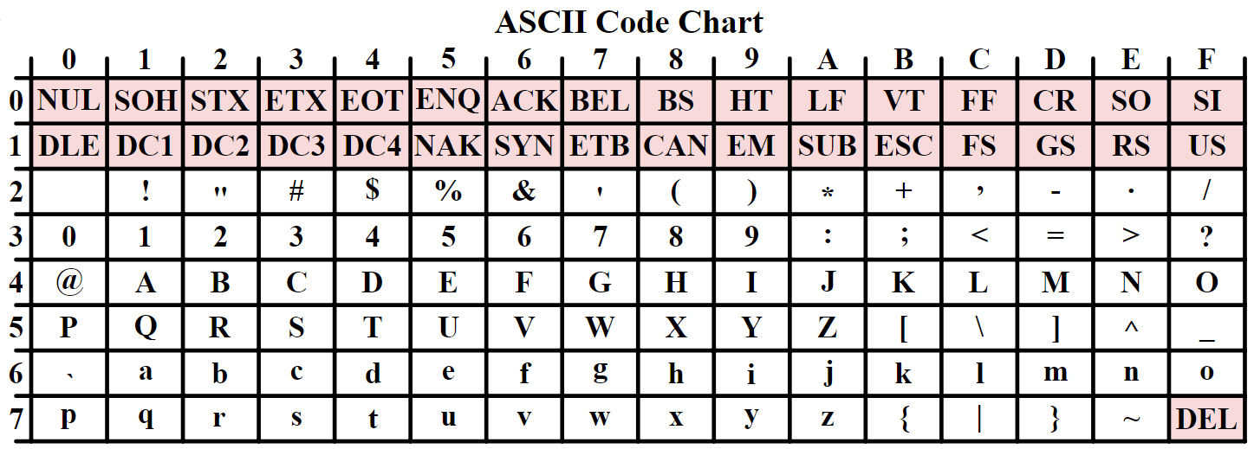
Представление символов в компьютере
ASCII -American Standard Code for Information Interchange
Notes:
В 1965 году была подготовлена новая редакция ASCII, которая так и не была опубликована. Она не использовалась нигде, кроме терминалов IBM 2260/2848. Следующая спецификация была опубликована в 1967 году, и все содержащиеся в ней символы в дальнейшем не меняли своего положения в таблице.

Slide 4
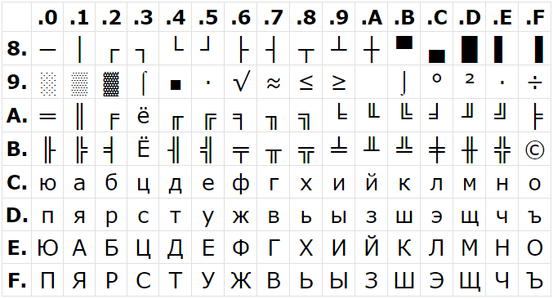
Представление символов в компьютере
КОИ-8 (KOI8) - код обмена информацией, 8 бит
KOI8-R (буквы русского алфавита)
Notes:
Со временем кодировка была расширена до 256 символов (2⁸=256); коды первых 128 символов не изменились. ASCII стала восприниматься как половина 8-битной кодировки, а «расширенной ASCII» называли ASCII с задействованным 8-м битом (например, КОИ-8).

Slide 5
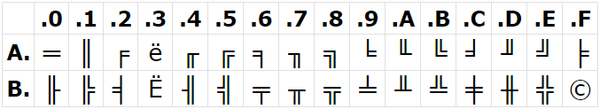
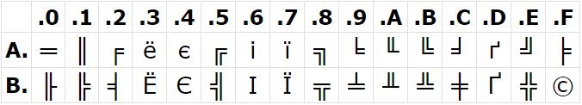
Представление символов в компьютере
КОИ-8 (KOI8) - код обмена информацией, 8 бит
KOI8-R (буквы русского алфавита)
KOI8-U (буквы украинского алфавита)
Notes:
В 1990-х годах KOI8-R стал фактически стандартом для кодирования русской кириллицы в UNIX-подобных операционных системах и электронной почте. Автор данной кодировки (RFC 1489) — Андрей Чернов в начале 1990-х годов работал в компании Демос (сеть Релком) и непосредственно участвовал в запуске и наладке первого интернет-канала между Россией и западными странами. КОИ-8 стала первой русской стандартизированной кодировкой в интернете.
IETF утвердил несколько RFC по вариантам кодировки KOI-8:
RFC 1489 — KOI8-R (буквы русского алфавита);
RFC 2319 — KOI8-U (буквы украинского алфавита);

Slide 6
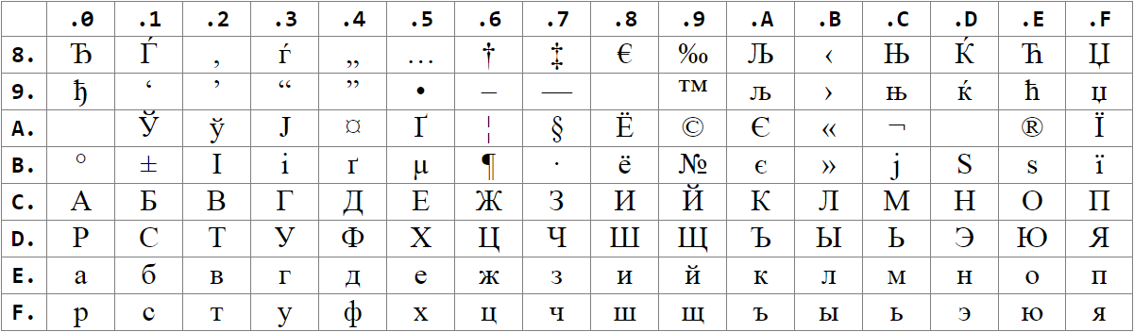
Представление символов в компьютере
Windows-1251 (cp1251)
Notes:
Windows-1251 выгодно отличается от других 8‑битных кириллических кодировок (таких как CP866, KOI8-R и ISO 8859-5) наличием практически всех символов, использующихся в русской типографике для обычного текста (отсутствует только значок ударения); Она также содержит все символы для других славянских языков: украинского, белорусского, сербского, македонского и болгарского.

Slide 7
Представление символов в компьютере
Windows-1251 (cp1251)
основной вариант
чувашский вариант
Notes:
Windows-1251 имеет два недостатка:
строчная буква «я» имеет код 0xFF (255 в десятичной системе). Она является «виновницей» ряда неожиданных проблем в программах без поддержки чистого 8-го бита, а также (гораздо более частый случай) использующих этот код как служебный (в CP437 он обозначает «неразрывный пробел», в Windows-1252 — ÿ, оба варианта практически не используются; число же -1, в дополнительном коде длиной 8 бит, представляющееся числом 255, часто используется в программировании как специальное значение).
отсутствуют символы псевдографики, имеющиеся в CP866 и KOI8 (хотя для самих Windows, для которых она предназначена, в них не было нужды, это делало несовместимость двух использовавшихся в них кодировок заметнее).
Также как недостаток может рассматриваться отдельное расположение буквы «ё», тогда как остальные символы расположены строго в алфавитном порядке.
Синонимы: CP1251; ANSI (только в русскоязычной ОС Windows).

Slide 8

Представление символов в компьютере
Unicode - стандарт кодирования символов
Стандарт состоит из двух частей:
UCS - Universal character set
UTF - Unicode transformation format
Notes:
Юнико́д (англ. Unicode) — стандарт кодирования символов, включающий в себя знаки почти всех письменных языков мира. В настоящее время стандарт является преобладающим в Интернете.
Стандарт предложен в 1991 году некоммерческой организацией «Консорциум Юникода» (англ. Unicode Consortium, Unicode Inc.). Применение этого стандарта позволяет закодировать очень большое число символов из разных систем письменности: в документах, закодированных по стандарту Юникод, могут соседствовать китайские иероглифы, математические символы, буквы греческого алфавита, латиницы и кириллицы, символы музыкальной нотной нотации, при этом становится ненужным переключение кодовых страниц.

Slide 9
Представление символов в компьютере
Unicode - стандарт кодирования символов
UCS - универсальный набор символов, задает однозначное соответствие между символами и кодами.
В версии стандарта 11.0 (июнь 2018) - 137 439 символов
Символы из UCS записывают обычно в шестнадцатеричной форме с префиксом U+.
Например: U+1F608 соответствует символу с номером 128520 “улыбающееся лицо с рогами”
😈
Notes:
UCS - универсальный набор символов, задает однозначное соответствие между символами и кодами.
В версии стандарта 11.0 (июнь 2018) - 137 439 символов
Символы из UCS записывают обычно в шестнадцатеричной форме с префиксом U+.
Например: U+1F608 соответствует символу с номером 128520 “улыбающееся лицо с рогами”

Slide 10
Представление символов в компьютере
Unicode - стандарт кодирования символов
UTF - семейство кодировок, которые определяют способы представления кодов символов UCS для передачи в потоке или файле.
Кодировки в стандарте: UTF-8, UTF-16, UTF-32
Notes:
UTF - семейство кодировок, которые определяют способы представления кодов символов UCS для передачи в потоке или файле.
Кодировки в стандарте: UTF-8, UTF-16, UTF-32

Slide 11
Представление символов в компьютере
Unicode - стандарт кодирования символов
UTF-8
Кодировка использует переменное количество октетов (блоков по 8бит) от 1 до 4х для представления символов Unicode. Была разработана в 1992 году и на данный момент является самой распространенной кодировкой в вебе и unix-совместимых системах.
Номера символов | Количество октетов | Шаблон | Значащие биты
0 - 7F | 1 | 0xxxxxxx | 7
80 - 7FF | 2 | 110xxxxx 10xxxxxx | 11
800 - FFFF | 3 | 1110xxxx 10xxxxxx 10xxxxxx | 16
10000 - 10FFFF | 4 | 11110xxx 10xxxxxx 10xxxxxx 10xxxxxx | 21
Notes:
Кодировка использует переменное количество октетов (блоков по 8бит) от 1 до 4х для представления символов Unicode.
Была разработана в 1992 году и на данный момент является самой распространенной кодировкой в вебе и unix-совместимых системах.

Slide 12
Представление символов в компьютере
Unicode - стандарт кодирования символов
UTF-8
Кодирование символа рубль U+20BD (в двоичной)
0) 20BD₁₆ = 8381₁₀ = 100000 10111101₂
1) Число 8381 содержит 14 значащих цифр => 3 октета
2) Шаблон 1110xxxx 10xxxxxx 10xxxxxx
3) Шаблон имеет 16 значащих битов, поэтому к двоичному значению кода символа дописываем 2 лидирующих нуля
00100000 10111101
4) Заполняем шаблон битами кода нашего символа начиная с самых младших бит ставя их на младшие биты последнего байта шаблона 11100010 10000010 10111101
Notes:
Кодирование символа рубль U+20BD ( (в двоичной)
0) 20BD16 = 838110 = 100000 101111012
1) Число 8381 содержит 14 значащих цифр => 3 октета
2) Шаблон 1110xxxx 10xxxxxx 10xxxxxx
3) Шаблон имеет 16 значащих битов, поэтому к двоичному значению кода символа дописываем 2 лидирующих нуля
00100000 10111101
4) Заполняем шаблон битами кода нашего символа начиная с самых младших бит ставя их на младшие биты последнего байта шаблона 11100010 10000010 10111101

Slide 13
Представление символов в компьютере
Unicode - стандарт кодирования символов
UTF-8
Пусть у нас есть текст в UTF-8:
11110000 10011111 10011000 10001110 11010000 10011100 11010000 10011000 11010000 10101101 11010000 10100010 00100001
1) Сколько октетов занимает первый символ?

Slide 14
Представление символов в компьютере
Unicode - стандарт кодирования символов
UTF-8
Пусть у нас есть текст в UTF-8:
11110000 10011111 10011000 10001110 11010000 10011100 11010000 10011000 11010000 10101101 11010000 10100010 00100001
1) Сколько октетов занимает первый символ?
> 4 октета, т.к. первый байт имеет 4 лидирующие единицы.
2) Выписываем биты не относящиеся к шаблону, убирая лидирующие нули:
1 11110110 00001110
3) Ну а теперь смотрим какому символу соответствует этот номер:
1 11110110 00001110₂ = 128526₁₀ = 1F60E₁₆
U+1F60E 😎

Slide 15
Хеширование
Хеширование - преобразование входных данных в строку или число ограниченного размера по определенному алгоритму.
h = f(object)
object - некоторый объект от которого мы хотим вычислить хеш
f - хеш-функция
h - хеш
Главные требования к хеш-функции: - Стабильность -один и то же значение хеша для одинаковых входных данных - Ограниченность выходных значений - Равномерность распределения хеша.
Notes:
Хеширование - преобразование входных данных в строку или число ограниченного размера по определенному алгоритму.
object - некоторый объект от которого мы хотим вычислить хеш
f - хеш-функция
h - хеш
Главные требования к хеш-функции:
- Стабильность -один и то же значение хеша для одинаковых входных данных
- Ограниченность выходных значений
- Равномерность распределения хеша.

Slide 16
Хеширование
Полиномиальный хеш
Функция для вычисления хеша от массива s=s₀,s₁,s₂,…,s_{n} неотрицательных целых чисел, в котором каждое число s_{i} не превышает некоторое число Z.
H(s₀,s₁,...s_{n}) = (s₀ + s₁⋅X + s₂⋅X² + s₃⋅X³ + … + s_{n-1}⋅X^{n-1}) mod P
или
H(s₀,s₁,...s_{n}) = (s₀ X^{n-1}+ s₁⋅X^{n-2} + … + s_{n-2}X + s_{n-1}⋅X^{n-1}) mod P,
где X и P некоторые константы, выбранные в зависимости от Z.

Slide 17
Хеширование
Полиномиальный хеш
Понятия:
Алфавит - всевозможные значения элементов входного массива, в рамках данной темы это числа от 0 до Z-1
Размер алфавита - количество различных элементов алфавита
Вместо символов мы будем брать их числовые коды, например UCS или можно придумывать свои сопоставления символ - код.
В данной лекции мы будем работать со строками, которые содержат строчные латинские символы ‘a’,...,’z’.
Поэтому мы будем использовать сопоставления ‘a’ - 0, ‘b’ - 1, … ‘z’ - 25.
Notes:
Понятия:
Алфавит - всевозможные значения элементов входного массива, в рамках данной темы это числа от 0 до Z-1
Размер алфавита - количество различных элементов алфавита
Вместо символов мы будем брать их числовые коды, например UCS или можно придумывать свои сопоставления символ - код.
В данной лекции мы будем работать со строками, которые содержат строчные латинские символы ‘a’,...,’z’.
Поэтому мы будем использовать сопоставления ‘a’ - 0, ‘b’ - 1, … ‘z’ - 25.

Slide 18
Хеширование
Полиномиальный хеш
Как выбрать X?
На время забудем, что у нас в формуле есть P и рассмотрим примеры вычисления функции
H(s₀,s₁,...s_{n}) = s₀ + s₁⋅X + s₂⋅X² + s₃⋅X³ + … + s_{n-1}⋅X^{n-1}
например при X = 5 и Z = 8
s=[3, 1, 2] H=3 + 5 + 2*25 = 58
s=[4, 1, 2] H=4 + 5 + 2*25 = 59
s=[4, 1, 3] H=4 + 5 + 3*25 = 84
s=[7, 1, 5] H=7 + 5 + 5*25 = 137
s=[2, 7, 4] H=2 + 7*5 + 4*25 = 137
Уже при вычислении данной функции получаем коллизии.

Slide 19
Хеширование
Полиномиальный хеш
Как выбрать X?
H(s₀,s₁,...s_{n}) = s₀ + s₁⋅X + s₂⋅X² + s₃⋅X³ + … + s_{n-1}⋅X^{n-1}
Данная формула соответствует позиционной системе счисления и если ввести ограничение Z<=X (s_{i} < X), то при любых входных данных мы будем получать уникальные значения.

Slide 20
Хеширование
Полиномиальный хеш
Как выбрать P?
H(s₀,s₁,...s_{n}) = (s₀ + s₁⋅X + s₂⋅X² + s₃⋅X³ + … + s_{n-1}⋅X^{n-1}) mod P
Утверждается, что для уменьшения количества коллизий P и X должны быть взаимно простыми.

Slide 21
Хеширование
Полиномиальный хеш
H(s₀,s₁,...s_{n}) = (s₀ + s₁⋅X + s₂⋅X² + s₃⋅X³ + … + s_{n-1}⋅X^{n-1}) mod P
Функция вычисления хеша, переменные X и P объявлены глобально
1
2
3
4
5
Hash(s)
h = 0
for i from 0 to length(s) - 1
h = (h * X + s[i]) mod P
return h

Slide 22
Хеширование
Поиск подстроки в строке
Дано: две строки s и t, длины которых Ls и Lt соответственно.
Надо: найти все вхождения подстроки t в строке s
Например:
s = “abcdabczabf”
t = “abc”
Тогда ответом будет служить две подстроки, у которых индексы начал 0 и 4

Slide 23
Хеширование
Поиск подстроки в строке
Самое простое решение:
1
2
3
4
for i from 0 to Ls - Lt
found = true
if s[i,...,i+Lt-1] = t
print 'Found substring from index:', i
Время работы: O(Ls ⋅ Lt)

Slide 24
Хеширование
Алгоритм Рабина-Карпа
Для реализации данного алгоритма, нам потребуется вспомогательная функция, нахождения хеша подстроки:
1
2
3
4
5
SubHash(str, l, r)
h = 0
for i from l to r
h = (h * X + str[i]) mod P
return h

Slide 25
Хеширование
Алгоритм Рабина-Карпа
1
2
3
4
5
6
RabinKarpMatcher(s, Ls, t, Lt)
ht = SubHash(t, 0, Lt - 1)
for i from 0 to Ls - Lt
if ht = SubHash(s, i, i + Lt - 1)
if s[i,...,i+Lt-1] = t:
print 'Found substring from index:', i
Время работы: O(Ls ⋅ Lt)

Slide 26
Хеширование
Алгоритм Рабина-Карпа
Рассмотрим, как выглядят хеши для двух соседних подстроки s[l,...,r] и s[l+1,...,r+1], для простоты введем k=r-l
SubHash(s, l, r) = (s_{l}⋅X^{k} + s_{l+1}⋅X^{k-1} + .... + s_{r-1}⋅X + s_{r}) mod P
SubHash(s, l+1, r+1) = (s_{l+1}⋅X^{k} + s_{l+2}⋅X^{k-1} + … + s_{r}⋅X + s_{r+1}) mod P
Из этого можно вывести:
SubHash(s, l+1, r+1) = ((SubHash(s, l, r) - s_{l}⋅X^{k})X + s_{r+1}) mod P

Slide 27
Хеширование
Алгоритм Рабина-Карпа
1
2
3
4
5
6
7
8
9
10
RabinKarpMatcher(s, Ls, t, Lt)
ht = SubHash(t, 0, Lt - 1)
h = SubHash(s, 0, Lt - 1)
Xk = (X^{r-l}) mod P
for i from 0 to Ls - Lt
if i != 0
h = ((h - s_{i-1}*Xk) * X + s_{i + Lt - 1} ) mod P
if ht = h
if s[i,...,i+Lt-1] = t:
print 'Found substring from index:', i
Время работы: O(Ls + Lt)

Slide 28



Спасибо
за внимание
Национальный исследовательский университет “МИЭТ”
vk.com/miet_acm
Алексей Боголюбский
i@bogolyubskiyalexey.ru
vk.com/bogolyubskiy
t.me/acm_miet_ch

